Slide 1


第2章 线性规划与单纯形法
第1节 线性规划问题及其数学模型
第2节 线性规划问题的几何意义
第3节 单纯形法
第4节 单纯形法的计算步骤
第5节 单纯形法的进一步讨论
第6节 应用举例

Slide 2
第5节 单纯形法的进一步讨论
5.1 人工变量法
5.2 退化
5.3 检验数的几种表示形式
5.4 单纯形法小结

Slide 3
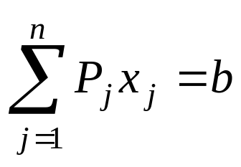
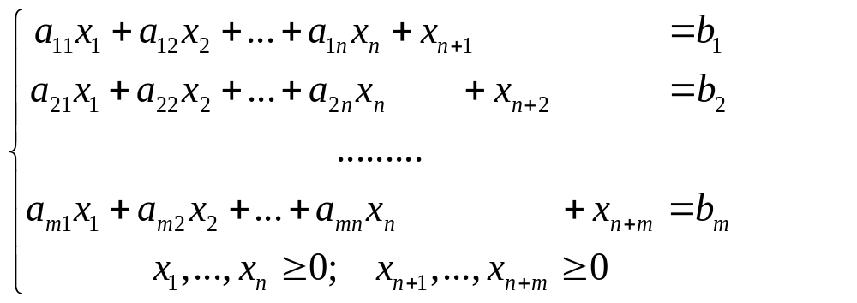
5.1 人工变量法
若约束条件的系数矩阵 A 中存在单位阵构成的基，则容易得到初始基可行解，否则难确定初始基可行解，因此需要引入人工变量
设线性规划问题的约束条件是
其中没有可作为初始基的单位矩阵，则分别给每一个约束方程加入人工变量x_{n+1}, …, x_{n+m}，得到

Slide 4
以x_{n+1}, … , x_{n+m}为基变量，可得到一个m×m单位矩阵
令非基变量x₁, …, x_{n}为零，便可得到一个初始基可行解
x⁽⁰⁾=(0, 0, …, 0, b₁, b₂, … , b_{m})^{T}
因为人工变量是后加入到原约束条件中的虚拟变量，要求经过基的变换将它们从基变量中逐个替换出来。(虚拟变量一定取零，松弛变量可以不为零）
基变量中不再含有非零的人工变量，这表示原问题有解。

Slide 5
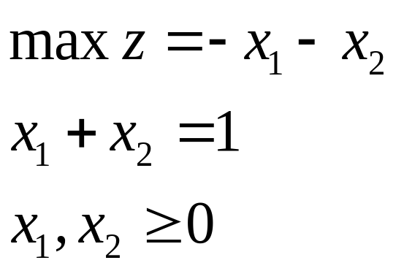
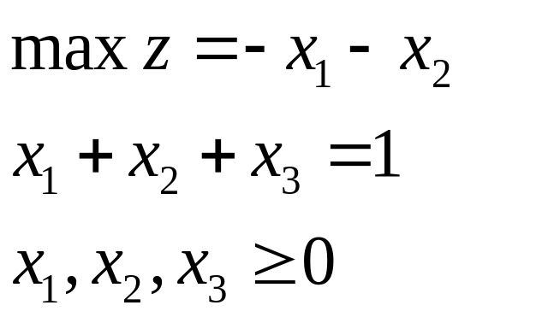
若在最终表中当所有c_{j}-z_{j}≤0，而在其中还有某个非零人工变量，这表示原问题无可行解。
˟
以下讨论如何解含有人工变量的线性规划问题。

Slide 6
(1) 大M法
在一个线性规划问题的约束条件中加进人工变量后，要求人工变量对目标函数取值不受影响
为此假定人工变量在目标函数中的系数为-M (M为任意大的正数)
这样目标函数要实现最大化时，必须把人工变量从基变量换出。否则目标函数不可能实现最大化。
若人工变量不能够从基变量中换出来，说明对在目标函数中的系数为-M 的这个新的目标，是存在最优解的，只是这个最优解是-M 的正的倍数，从而为负无穷大。这也说明原问题不可能有可行解。因为若原问题有某个有限的可行解（此时人工变量为0），则至少这个可行解对应的目标函数值是一个“有限数”，现在是在求目标函数最大，而得最优解是-M 的正的倍数，只能够说明这种“有限数”的情况不存在，从而原问题无可行解。

Slide 7
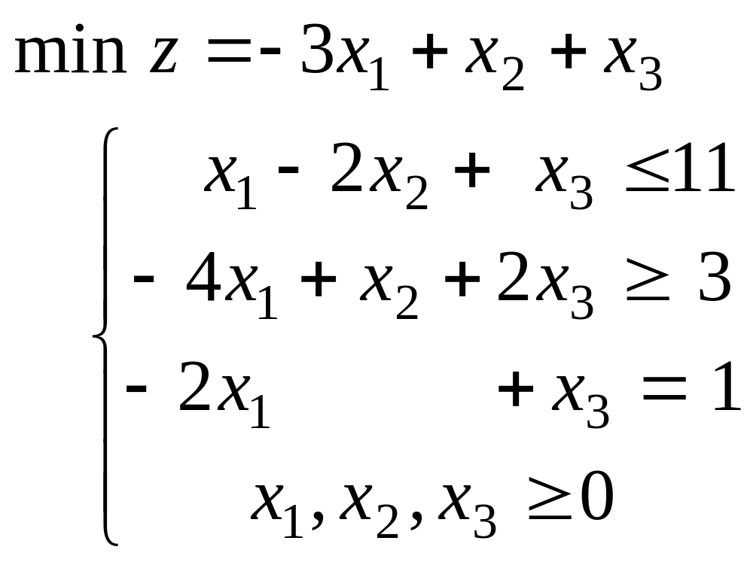
(1) 大M法
在一个线性规划问题的约束条件中加进人工变量后，要求人工变量对目标函数取值不受影响
为此假定人工变量在目标函数中的系数为-M (M为任意大的正数)
这样目标函数要实现最大化时，必须把人工变量从基变量换出。否则目标函数不可能实现最大化。
例8 现有线性规划问题，试用大M法求解。

Slide 8
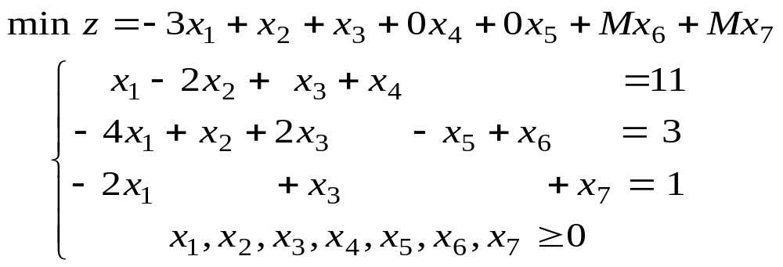
解 在上述问题的约束条件中加入松弛变量x₄，剩余变量x₅，人工变量x₆, x₇，得到
这里M是一个任意大的正数

Slide 9
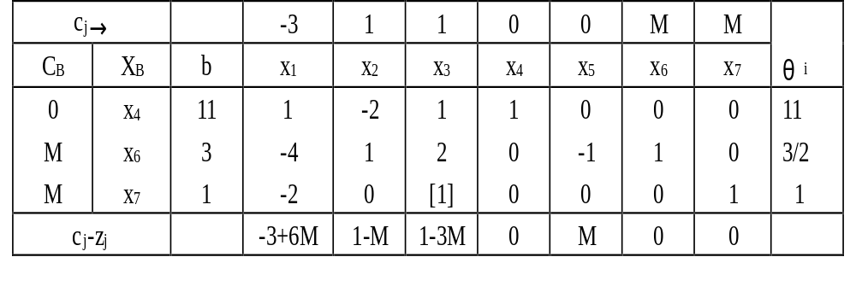
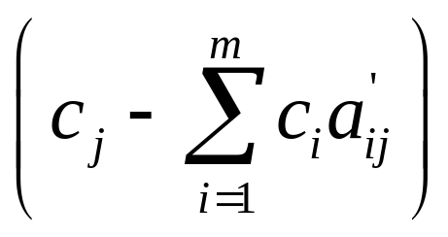
因本例的目标函数是要求min ，所以用所有c_{j}-z_{j}≥0来判别目标函数是否实现了最小化
用单纯形法进行计算时，见表1-6
表1-6

Slide 10
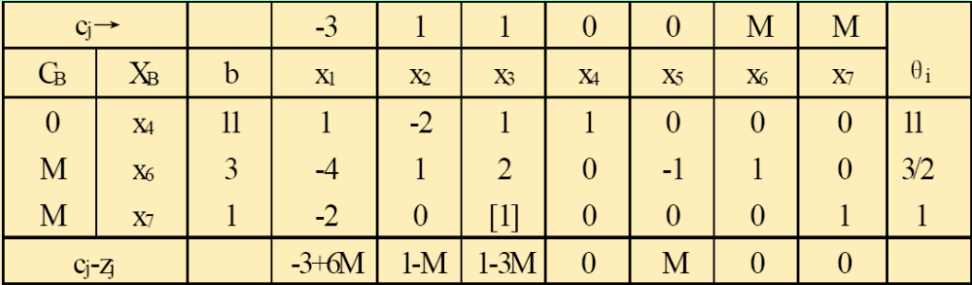
10
3
0
-1
1
0
0
-2
1
x3
正最小
-M-1
-4M
-1
0
3M-1
负最大

Slide 11
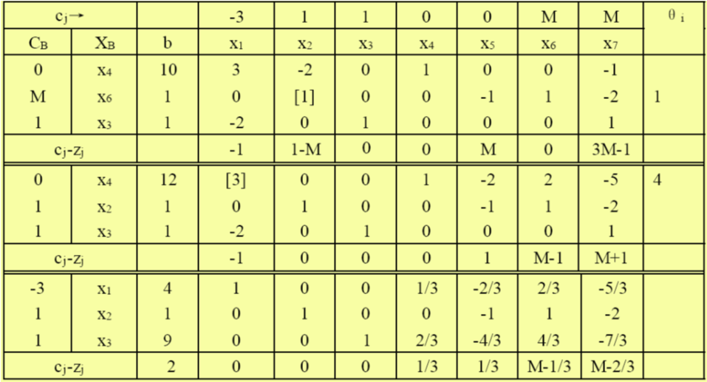
在表1-6的最终计算结果表中，表明已得到最优解是：
x₁=4, x₂=1, x₃=9，x₄=x₅=x₆=x₇=0；目标函数z=-2

Slide 12
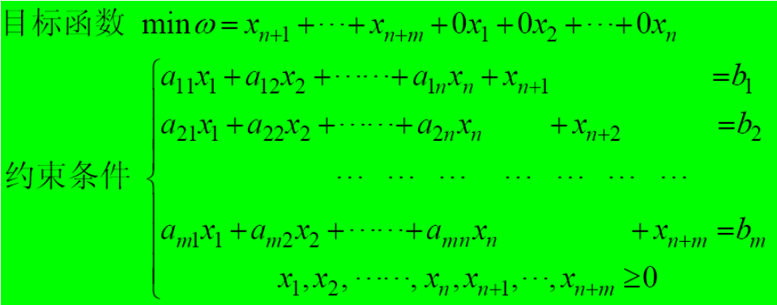
(2) 两阶段法
以下介绍求解含有人工变量线性规划问题的两阶段法
第一阶段：不考虑原问题是否存在基可行解；给原线性规划问题加入人工变量，并构造仅含人工变量的目标函数和要求实现最小化
用单纯形法求解上述模型，若得到ω=0，这说明原问题存在基可行解，可以进行第二段计算。
否则原问题无可行解，应停止计算。

Slide 13
若ω不等于0
这说明原问题不可能有可行解。
因为若原问题有某个可行解，则至少这个可行解满足等式约束，而使得人工变量取值为0。而不会出现ω不等于0 ，从而原问题无可行解。

Slide 14
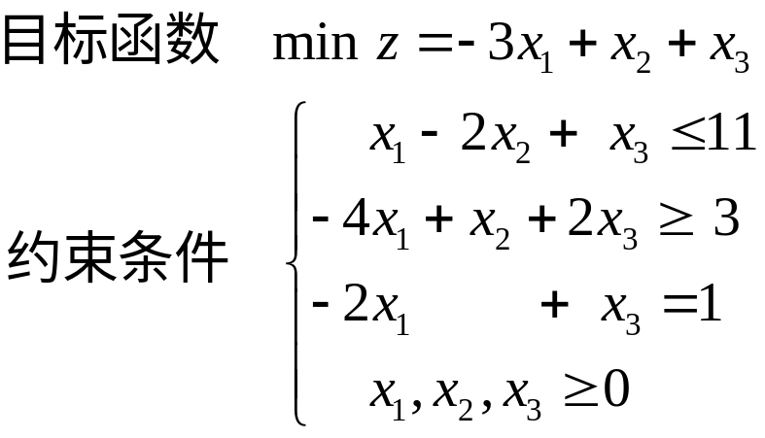
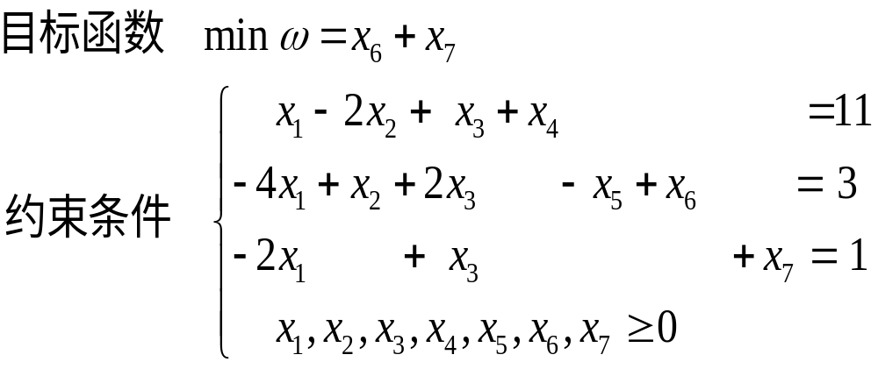
第二阶段：将第一阶段计算得到的最终表，除去人工变量。将目标函数行的系数，换原问题的目标函数系数，作为第二阶段计算的初始表。各阶段的计算方法及步骤与第3节单纯形法相同。
例9 试用两阶段法求解线性规划问题
解 先在上述线性规划问题的约束方程中加入人工变量，给出第一阶段的数学模型为：

Slide 15
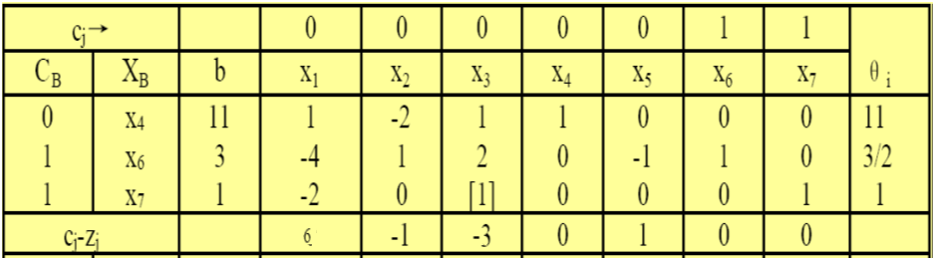
第一阶段用单纯形法求解

Slide 16
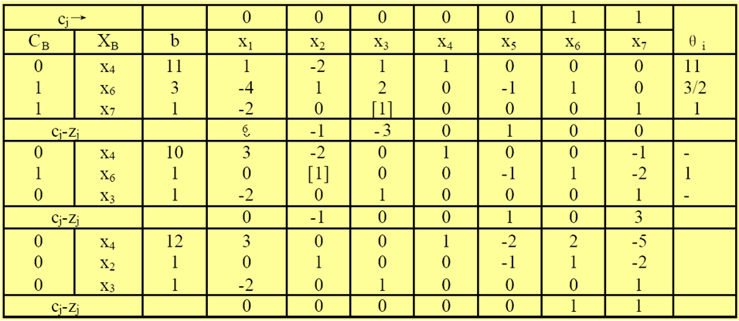
求得的结果是w=0，得到最优解是：
x₁=0, x₂=1, x₃=1, x₄=12, x₅=x₆=x₇=0
因人工变量x₆=x₇=0，所以(0，1，1，12，0)^{T}是这线性规划问题的基可行解
于是可以进行第二阶段运算
将第一阶段的最终表中的人工变量取消填入原问题的目标函数的系数。进行第二阶段计算

Slide 17
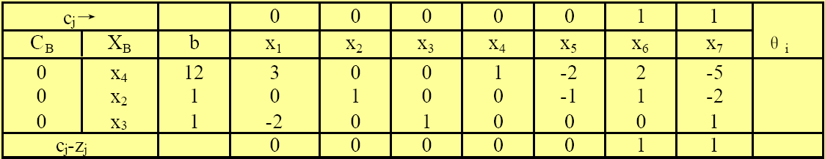
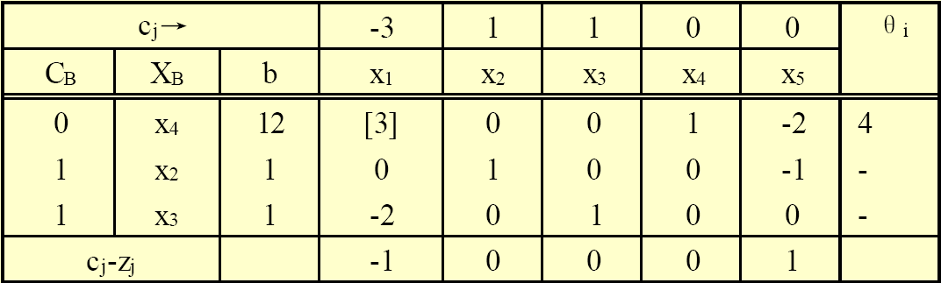
第一阶段的最终表
取消人工变量填入原问题的目标函数的系数

Slide 18
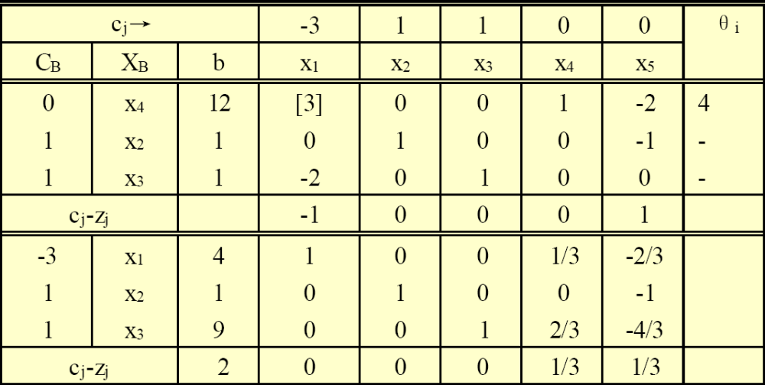
第二阶段计算，见下表
从上表知最优解为x₁=4, x₂=1, x₃=9
目标函数值 z=-2

Slide 19
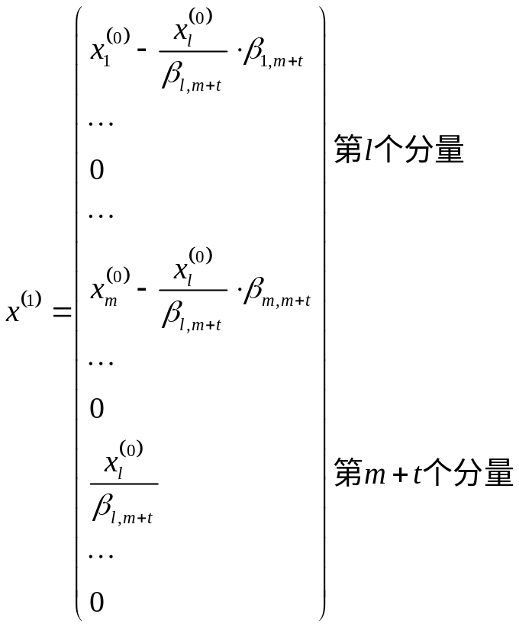
5.2 退化
单纯形法计算中用θ规则确定换出变量时，有时存在两个以上相同的最小比值，这样在下一次迭代中就有一个或几个基变量等于零，这就出现退化解。
这时换出变量x_{l}=0，迭代后目标函数值不变。
这时不同基表示为同一顶点。
可以构造一个特例，当出现退化，进行多次迭代，而基从B₁, B₂, … , 又返回到B₁，即出现计算过程的循环，便永远达不到最优解
新的基可行解为

Slide 20
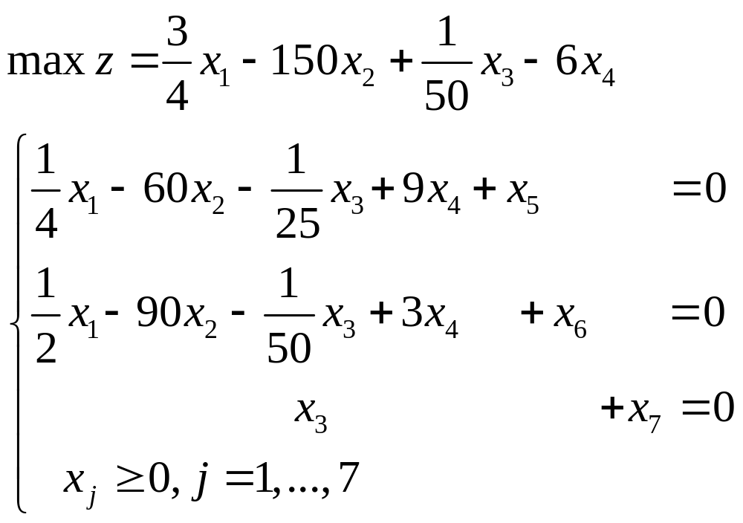
例
通过6次迭代还原（1955，Beale）

Slide 21
尽管计算过程的循环现象极少出现，但还是有可能的。
如何解决这一问题?
先后有人提出了“摄动法”，“字典序法”。
1974年由勃兰特(BLAND)提出一种简便的规则，简称勃兰特规则
(1) 选取c_{j}-z_{j}＞0中下标最小的非基变量x_{k}为换入变量，即
k=min(j｜c_{j}-z_{j}＞0)
(2) 当按θ规则计算存在两个和两个以上最小比值时，选取下标最小的基变量为换出变量。
按勃兰特规则计算时，一定能避免出现循环。

Slide 22
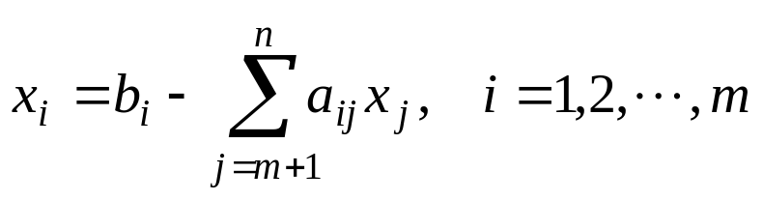
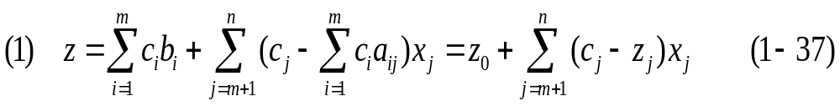
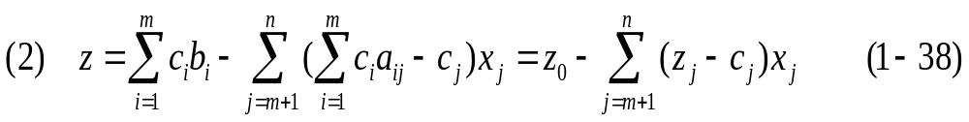
5.3 检验数的几种表示形式
以max z=Cx; Ax=b, x≥0为标准型；以c_{j}-z_{j}≤0, (j=1, 2, …, n)为最优解的判别准则。
还有其他的形式。为了避免混淆，现将几种情况归纳如下。
设x₁, x₂, …, x_{m}为约束方程的基变量，于是可得
将它们代入目标函数后，可有两种表达形式

Slide 23
判别准则的选择
要求目标函数实现最大化时
若用(1-37)式来分析，就得到c_{j}-z_{j}≤0,（j=1, 2, …, n）的判别准则
若用(1-38)式来分析，就得到z_{j}-c_{j}≥0,（j=1, 2, …, n）的判别准则
在要求目标函数实现最小化时
可用(1-37)式或(1-38)式来分析，这时分别用c_{j}-z_{j}≥0 或 z_{j}-c_{j}≤0，
（j=1, 2, …, n）来判别目标函数已达到最小

Slide 24
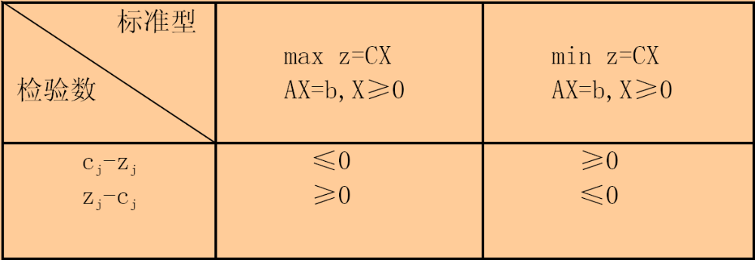
几种判别准则的汇总

Slide 25
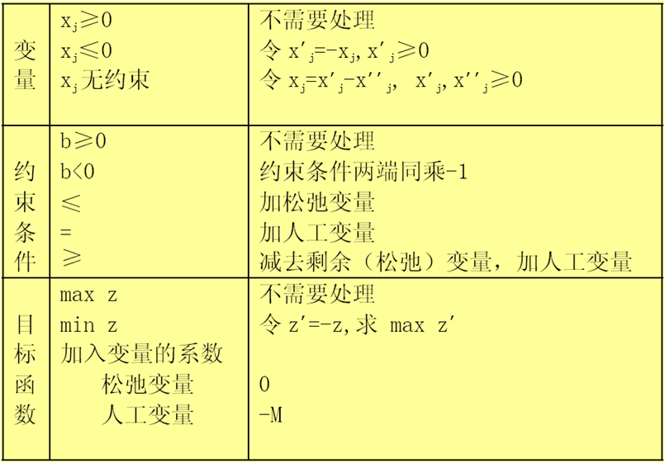
5.4 单纯形法小结
(1) 根据实际问题给出数学模型，进行标准化，列出初始单纯形表

Slide 26
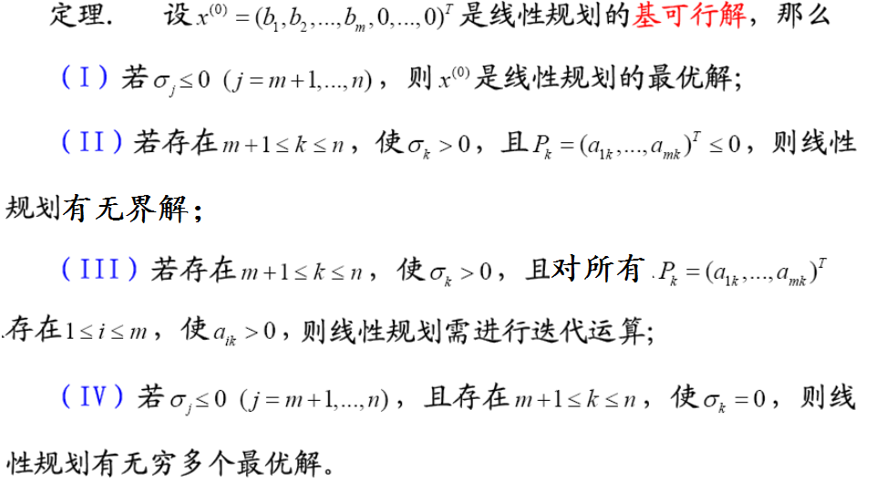
(2) 解的判断

Slide 27

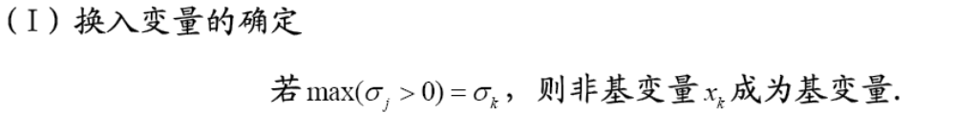
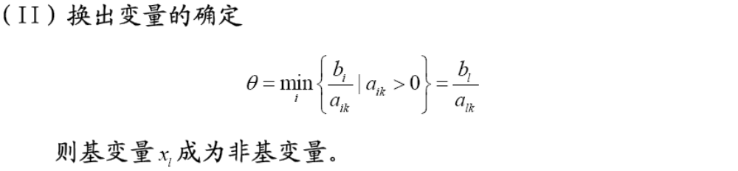
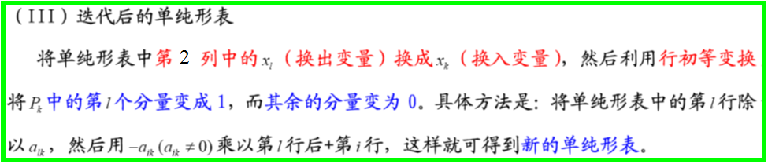
(3) 迭代规则
不是最优解或不能判别其无解时，需要找一个新的基可行解。为此要确定换入变量，再确定换出变量，这样就得到一个新的基可行解。
若初始基可行解
一个非基变量换入成为基变量。一个基变量换出成为非基变量。

Slide 28
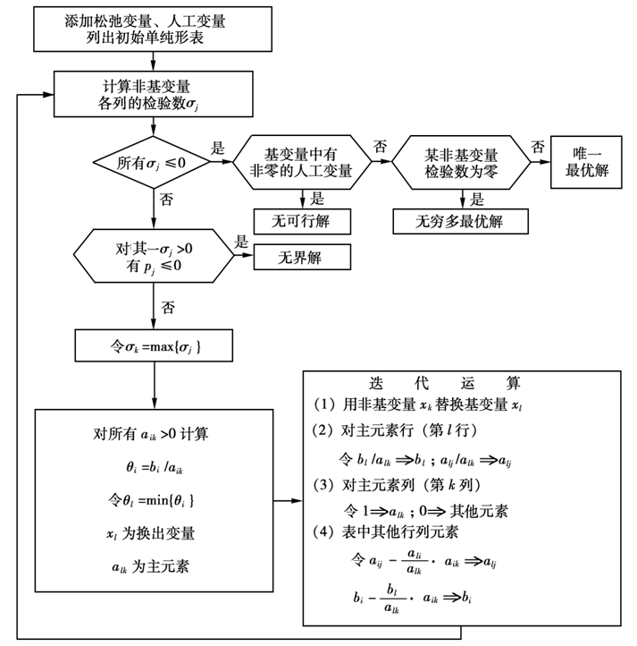
(4) 对目标函数求Max的线性规划问题，用单纯形法计算步骤的框图如右图
˟

